Slide 1
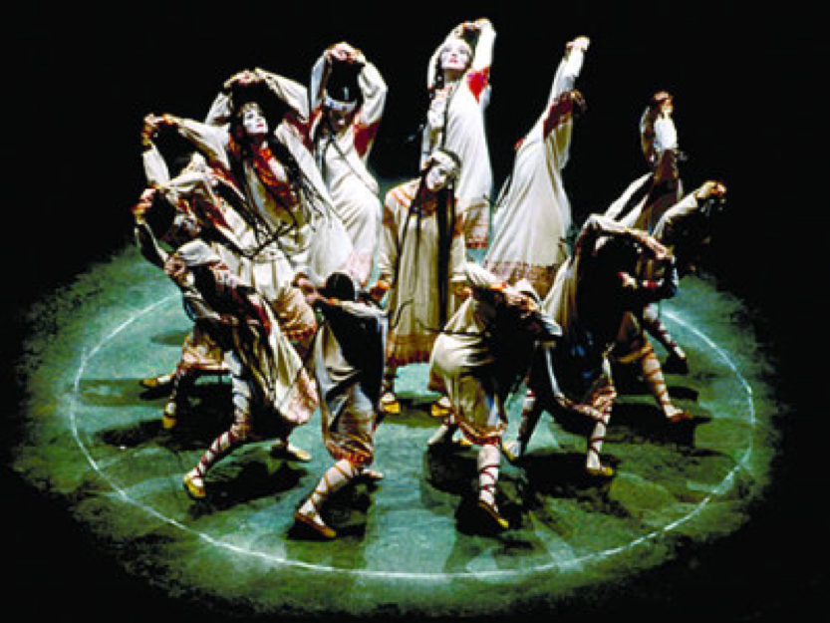
Inspiratiebronnen muziek begin 20e eeuw

Slide 2
Inspiratiebronnen voor muziek
Componisten van begin 20e eeuw (bv. Strawinksy) hebben veel belangstelling voor Jazz en volksmuziek. (puur)
Muziek die op het gevoel gemaakt is: primitieve en expressieve muziek (jazz is “ volksmuziek” van Amerika).

Slide 3
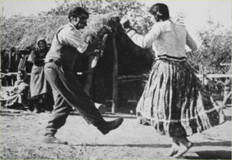
Volksmuziek
Fonograaf hiermee kon je muziek opnemen en bestuderen
Voorbeeld Bartok: Hongaarse componist die Hongaarse volksmuziek gebruikte als inspiratiebron.
https://www.youtube.com/watch?v=DtykV6U8fKA

Slide 4
Jazz
Vermenging blanke en zwarte cultuur.
New Orleans (VS):
Afstammelingen negerslaven: houden vast aan
Afrikaanse muziektradities:
Zingen met dansen
Trommelen
Stampen
Vanuit dit ontstaan:
Spirituals
Gospels
Blues
Ragtime
Nieuwe amusements- en dansmuziek ontstaat in Scot Joplin (1868-1917) (ragtimemuziek)
New Orleans: JAZZ. Mix van marsmuziek, blues,
gospel en ragtime.

Slide 5
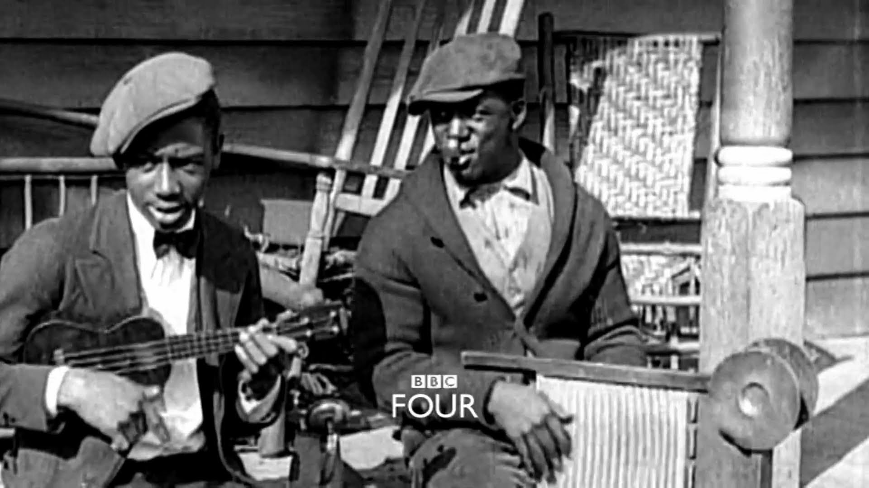
Blues
Wat is Blues?
Uitleg: https://www.youtube.com/watch?list=PLNnQrjGbETbA6wynyROjFCMVOPvtzeIoi&time_continue=4&v=oeKxx-2hmEE
Old Blues: https://www.youtube.com/watch?v=EGunfXr_Zfw

Slide 6
Kenmerken Blues
Volksmuziek (1900) door Noord-Amerikaanse bevolking
beoefend
Kenmerken inhoud:
Neerslachtig (mineur) karakter: duidelijke afspiegeling van toenmalige situatie
Teksten Gaan over zorgen, geen rechten voor zwarte bevolking, berusting
Teksten bestaan uit 3 zinnen per couplet: 1e 2 zinnen zijn hetzelfde en 3e zin is conclusie
Muzikale kenmerken:
Vast akkoordschema van 12 maten (bluesschema)
https://www.youtube.com/watch?v=7zSASzeXlIY
Dirty intonation: expres onzuiver zingen/spelen. Zo’n valse
noot noem je een Blue Note:
https://www.youtube.com/watch?v=WqBF_1J8_2c
Slepend tempo

Slide 7
https://www.youtube.com/watch?v=E4tL-zeVRbk

Slide 8
Bessie Smith ( 1894-1937): Blues
https://www.youtube.com/watch?v=3rd9IaA_uJI(1925)
Bessie
Smith en Louis Armstrong op cornet
Onmogelijke liefde
Cornet levert commentaar op de tekst
Bessie Smith wordt aangespoord om verder te gaan
Blues: tekst heeft 3 zinnen per couplet, waarbij de eerste zin herhaalt wordt
Derde zin is conclusie van voorgaande 2 zinnen
Begeleiding is vast akkoordenschema van 12 maten
Melodie: ‘blues notes’: noten die spanning oproepen
Toon wordt vaak expres onzuiver ingezet ‘dirty intonation’
Meeste blues in slepend tempo gespeeld

Slide 9
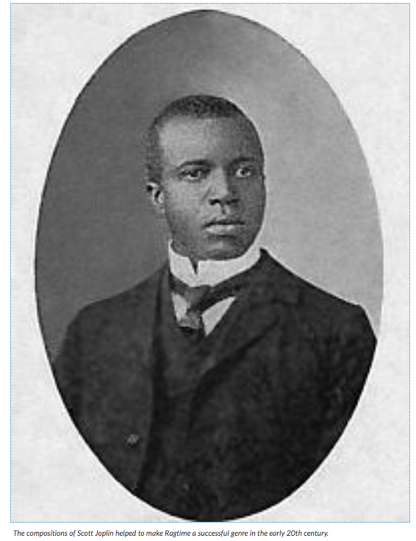
Ragtime
Ragtime is op zijn populairst aan het eind van de
19de en het begin van de 20ste eeuw. Zo
tussen1895 en 1918 is ragtime hét muziekgenre.
Pianostijl – strakke baspartij (op piano) en
melodie die hier ritmisch tegenin gaat.
ragged time : verscheurde maat
In elk geval klinkt het een beetje alsof er
niet in de maat gespeeld wordt.
https://www.nporadio2.nl/soulenjazz/nieuws/21747/5403-alles-dat-je-hoort-te-weten-over-ragtime
https://www.youtube.com/watch?v=fPmruHc4S9Q

Slide 10
Dans: Cakewalk
https://www.youtube.com/watch?v=GCsptiarrzw
Kenmerken:
"Us slaves watched white folks' parties where the guests danced a minuet and then paraded in a grand march, with the ladies and gentlemen going different ways and then meeting again, arm in arm, and marching down the center together. Then we'd do it too, but we used to mock 'em every step.
Sometimes the white folks noticed it, but they seemed to like it; I guess they thought we couldn't dance any better"

Slide 11
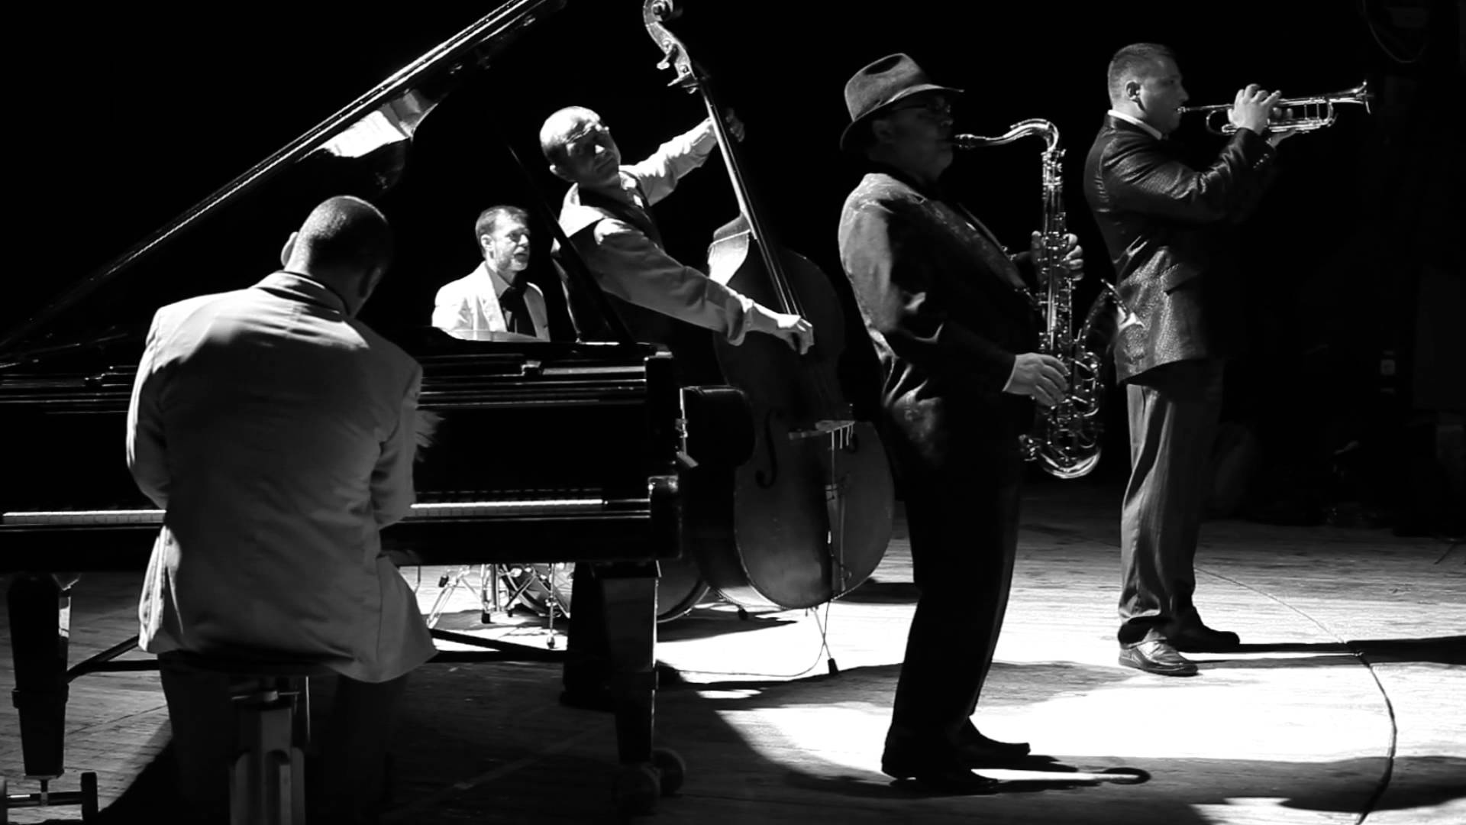
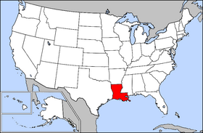
Jazz
Ontstaat in Storyville New Orleans: uitgangswijk en rosse buurt van havenstad New Orleans (Franse kolonisten, Spanjaarden, Mexicanen, Indianen)
Veel orkesten spelen ragtime en blues.
Na sloop van de wijk trekken muzikanten naar Chicago). De Jazz uit New Orleans wordt ook wel de Dixileand Jazz genoemd.
https://www.youtube.com/watch?list=PLNnQrjGbETbA6wynyROjFCMVOPvtzeIoi&time_continue=1&v=bBx_A5de8bA

Slide 12
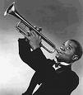
Dixieland Jazz (uit New Orleans)
Kenmerken
Melodie-instrumenten: Trompet / Trombone / Klarinet
Ritme-sectie: Drums/piano/bas/gitaar
Kenmerkend: collectieve improvisaties door blazers
Na 1917 trekken veel muzikanten naar Chicago
Solo’s worden belangrijk!
https://www.youtube.com/watch?v=wptVOYOQxPY&index=3&list=RDIMHJ8PgVatk
Welk instrument ritmische functie? Noem 3 instrumenten met een melodische functie.

Slide 13
Scatten
Door te scatten kun je met je stem improviseren als een instrument. Letterlijk vertaald betekent 'to scat': het zingen van betekenisloze woorden.
Vaak eenlettergrepige klanken als 'dwee', 'da' 'ool', 'bop', 'bam'. Wie de uitvinder van scat is, is niet duidelijk.
Een van de beste scatters in de jazzgeschiedenis was Ella Fitzgerald: https://www.youtube.com/watch?v=PbL9vr4Q2LU

Slide 14
Belangrijke woorden Blues en Jazz
Bluesschema
Dirty intonation
Blue Notes
Improvisatie
Ritme-sectie
Swing
(zie infolink)

Slide 15
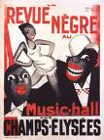
Dans: Revue Nègre
Shows succesvol door danseres Josephine Baker
Ze speelt in op het idee van die tijd dat in negerkunst oerdiften en seksuele driften tot uitdrukking komen: affiches bevestigen alle vooroordelen
http://www.youtube.com/watch?v=wmw5eGh888Y
https://www.youtube.com/watch?v=H46uf5-Way0

Slide 16
Minstral show
https://www.youtube.com/watch?v=A6dXrm1YjBE

